Slide 1

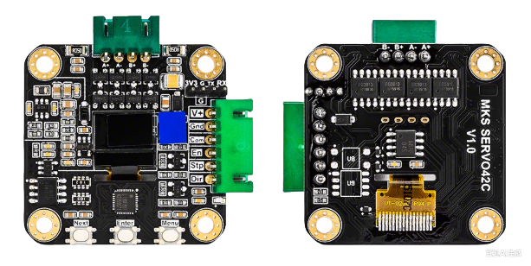
GenBotter电机开发教程
【04-02】
步进电机驱动
高博士
2025

Slide 2
目录
步进电机驱动的H桥原理图
MKS 42C步进电机上使用的H桥驱动部分
MKS 42C步进电机整体架构
GenBotter电机开发板上步进电机接口部分

Slide 3
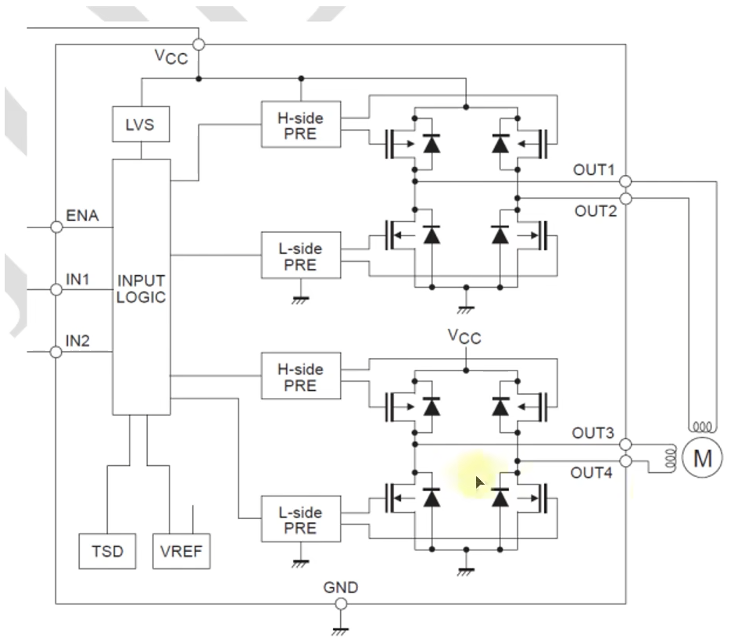
1. H 桥本质是 “电控开关组”
步进电机 H 桥驱动电路原理图，由：
输入逻辑控制、
高低侧驱动预处理、
H 桥功率输出、
保护电路
四部分组成。
Pre-driver
预驱动、前置驱动
左图是针对两相步进电机的
TSD（Thermal Shutdown，过热保护）：
  当芯片温度超过阈值（如 150°C）时，自动关断 H 桥功率管，防止过热烧毁，温度降低后自动恢复。
VREF（参考电压电路）：
  提供精准的基准电压，用于电流采样比较（如通过外接采样电阻检测绕组电流，与 VREF 比较实现恒流控制）。
LVS（Low Voltage Shutdown，欠压锁定）：
  当电源 VCC 低于阈值（如 7V）时，关断输出，防止低压下功率管工作异常导致损坏。
续流二极管：
  与每个功率管并联的二极管（图中箭头方向为电流续流方向），用于释放电机绕组的感性电流，保护功率管不被反向高压击穿。

Slide 4
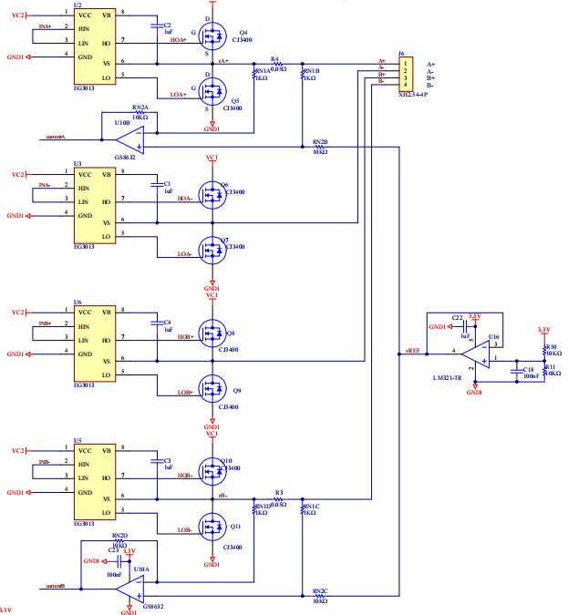
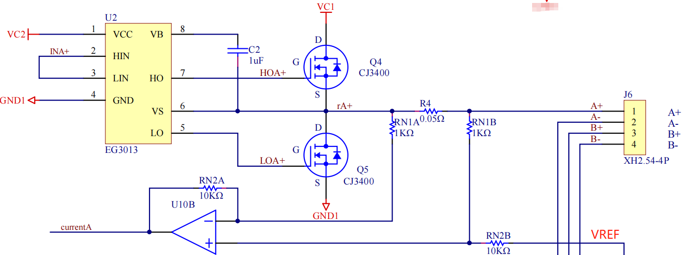
2. 实际的步进电机驱动的H桥部分原理图
相较于上一页的H桥，增加了预驱动芯片、电流反馈电路
EG3013 是一款专为步进电机驱动设计的H 桥功率驱动芯片（预驱动），由屹晶微（E-Great）推出。

Slide 5
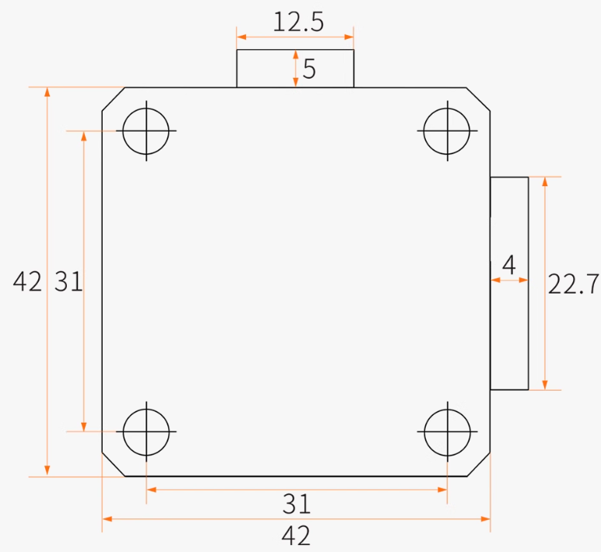
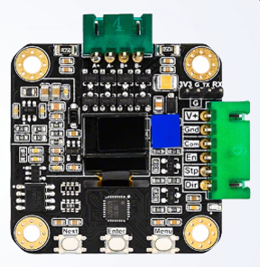
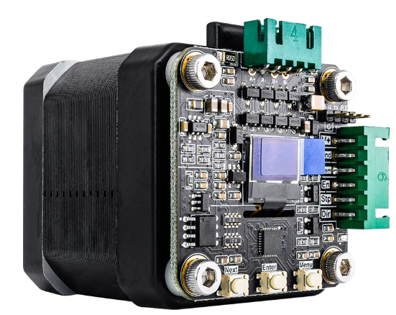
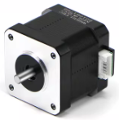
3. MKS 42C步进电机整体框架
+
=
电机本体
控制驱动器
电机本体
电机开发板
接口
接口
电源部分
电机驱动
电流检测
状态指示
主控
接口
接口
按键操作
磁编码器
测转动
通信模块
滤波、保护电路
控制+驱动
MKS 42C闭环步进电机

Slide 6
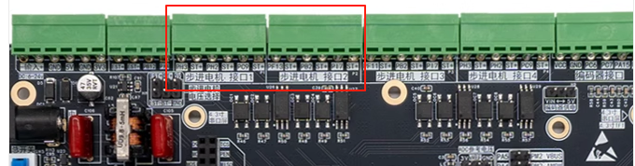
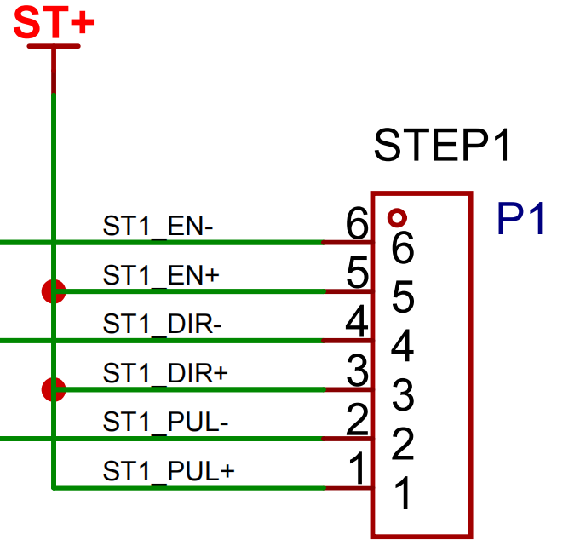
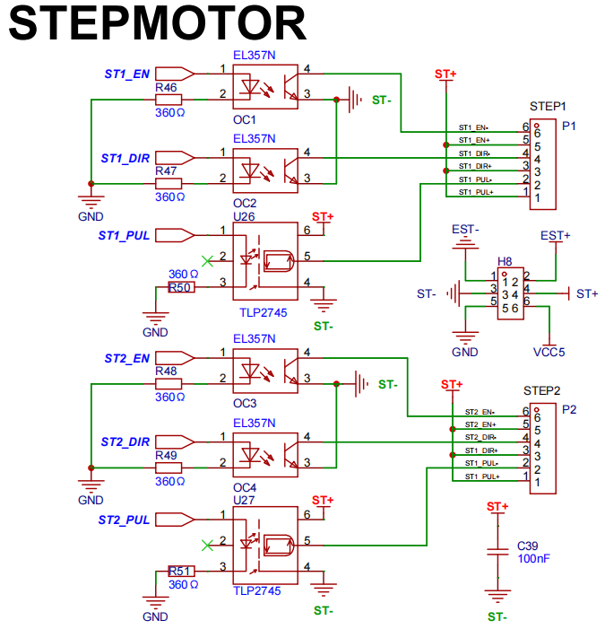
4. GenBotter电机开发板上的步进电机接口
使能
方向
脉冲
通过 脉冲引脚 向 步进电机驱动 发送方波脉冲信号（频率决定转速，数量决定转动角度）
确定了方向、细分、相数、拍数这些东西后，那一个脉冲过来步进就转一个细分。
相同条件下，脉冲频率越高转速越快、脉冲数量越多转过的角度越大。

Slide 7
POWERPOINT DESIGN
2025
谢谢大家
主讲人：
高博士
时间：
2025.8

